Slide 1
SEMINARUL TEOLOGIC „SFÂNTUL IOAN GURĂ DE AUR” TÂRGOVIȘTE
PROIECT RELIGIE
Clasa a XI-a
Templul
din Ierusalim
PROFESOR
PR. BADEA MARIAN

Slide 2
CUPRINS
Primul Templu din Ierusalim
De ce a fost necesar?
Locul construcției
Tradiții despre locul construcției
Structura Templului
Curțile Templului
Obiecte sacre din Templu
Distrugerea Templului
Reconstruirea Templului. Al doilea Templu din Ierusalim
Templul din Ierusalim – mândria iudeilor
Bibliografie

Slide 3
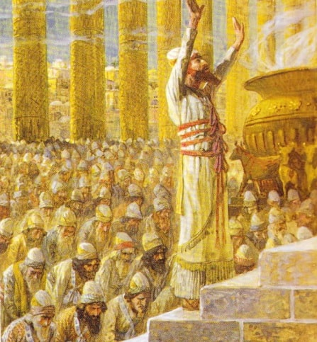
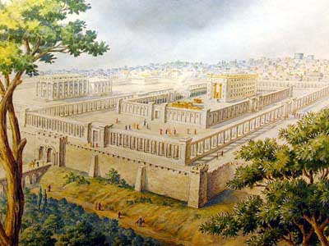
PRIMUL TEMPLU DIN IERUSALIM
Templul lui Solomon sau Primul templu din Ierusalim a fost lăcașul sfânt al vechilor evrei, cel mai renumit Sanctuar din lume. După izvoarele biblice, ar fi fost construit de Solomon pe Muntele Moria, identificat cu Muntele Templului din zilele noastre.
Potrivit Vechiului Testament, construcția a durat din anul al patrulea și până în al unsprezecelea an al domniei regelui Solomon.

Slide 4
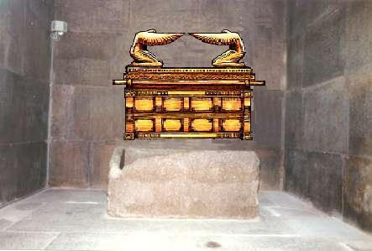
DE CE A FOST NECESAR ?
Prin aducerea chivotului Legii în Ierusalim, Împăratul David a făcut din acest oraș centrul religios al Israelului. În acest scop, el și-a propus să zidească „Casa Domnului”, întrucât chivotul se afla într-un cort modest, dar Dumnezeu a rezervat această realizare a constituirii templului fiului și urmașului lui David la domnie, Solomon (II Sam. 7. 13).

Slide 5
LOCUL CONSTRUCȚIEI
În privința locului unde a fost amplasat templul din I Paral 22. I, aflăm că David, după ce a înălțat un altar pe aria cumpărată de la iebuseul Aravna, a destinat acest loc pentru viitoarea „Casă a Domnului". Aici a construit Solomon templul său (II Paral. 3, 1). Mai exact, este vorba de muntele Sion, cu colina Moria, ce se înalță spre nord de o alta colină - Ofel, unde se desfășura orașul vechi. Deoarece vârful colinei Moria nu era destul de spațios pentru templu și pentru curtea interioară, Solomon a înconjurat cu ziduri înalte și groase poalele colinei, iar golul dintre ziduri și colină l-a umplut cu pământ, astfel amenajând o platformă mai extinsă. Astăzi, această platformă este ocupată de către moscheea lui Omar.

Slide 6
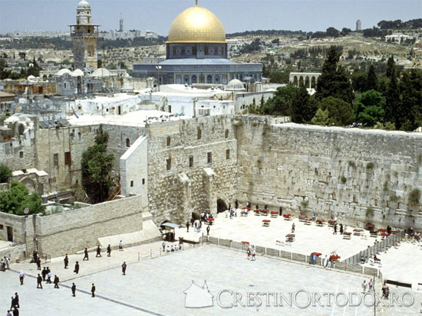

Slide 7
TRADIȚII DESPRE LOCUL CONSTRUCȚIEI
Exact sub cupola acestei moschei, se află o stâncă în interiorul căreia este săpată o grotă. Această stâncă era cu siguranță în legătură cu templul lui Solomon.
Potrivit tradiției, pe această stâncă se înălța altarul holocaustelor din curtea interioară a preoților. Templul era amplasat, prin urmare, la vest de această stâncă.
După o altă tradiție, pe stânca de care vorbim s-ar fi aflat chiar Sfânta Sfintelor din Templul lui Solomon, de unde și denumirea ei de «piatra de temelie» pe care i-au dat-o frecvent rabinii când Mântuitorul i-a zis lui Petru: «Tu ești Petru și pe această piatră voi zidi Biserica Mea» (Matei 16, 18) s-ar fi referit, susțin unii, chiar la această piatră peste care se înalță partea cea mai sfântă a templului.

Slide 8
STRUCTURA TEMPLULUI
Templul era o clădire de formă dreptunghiulară, divizată în interior în trei părți:
vestibul (la răsărit), numit Ulam, cu o lungime de 10 coți;
prima încăpere numită Heical (palat sau templu), iar mai târziu — Sfânta, lungă de 40 de coți;
a doua încăpere, numită Debir, iar mai târziu Sfânta Sfintelor, lungă de 20 de coți.
Lățimea templului era de 20 de coți. Zidurile despărțitoare nu sunt menționate, dar ele au existat cu siguranță. Un astfel de zid a fost între pridvor și Sfânta. Sfânta și Sfânta Sfintelor erau despărțite printr-un perete de lemn de cedru, gros de doi coți. În mijlocul acestui perete se afla o ușă mare de lemn de măslin sălbatic, care se deschidea în două părți.

Slide 9
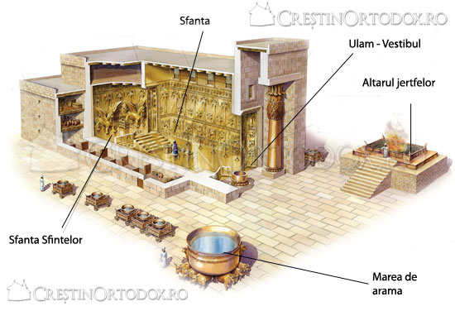
Înălțimea pridvorului și a Sfintei era de 30 de coți, iar înălțimea Sfintei Sfintelor, de numai 20 de coți. Diferența de spațiu de 10 coți care exista între tavanul Sfintei Sfintelor și acoperișul templului a fost amenajată ca încăpere unde se păstra tezaurul templului.

Slide 10
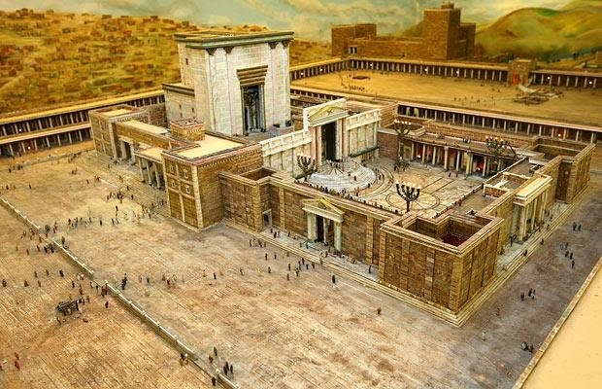
CURȚILE TEMPLULUI
Templul era înconjurat de două curți:
Cea dintâi era numită curtea interioară, a preoților sau cea înaltă.
A doua curte numită exterioară sau cea mare era destinată poporului credincios și se afla la un nivel inferior față de prima curte.
Ar rezulta de aici că, privit de la distanță, templul apărea așezat în terasă. Atât în prima, cât și în a doua curte existau apartamente pentru preoții care erau rânduiți la slujbă cu săptămâna. Dimensiunile curților nu ne sunt cunoscute.

Slide 11
OBIECTE SACRE DIN TEMPLU
Ca și în Cortul Sfânt, și în templu se aflau mai multe odoare:
În Sfânta Sfintelor era depus vechiul chivot al Legii din Cortul Sfânt.
În Sfânta se aflau: altarul tămâierii, care era din lemn de cedru îmbrăcat în aur, masa punerii înainte, confecționată din aceleași materiale și zece candelabre de aur.
În curtea interioară, în fața intrării în Sfânta, se afla altarul jertfelor confecționat din bronz, iar în partea de sud-est a acestuia se afla adică bazinul pentru spălarea rituală a preoților, așezat pe spinarea a doisprezece tauri, dispuși câte trei, cu capetele către cele patru puncte cardinale.

Slide 12
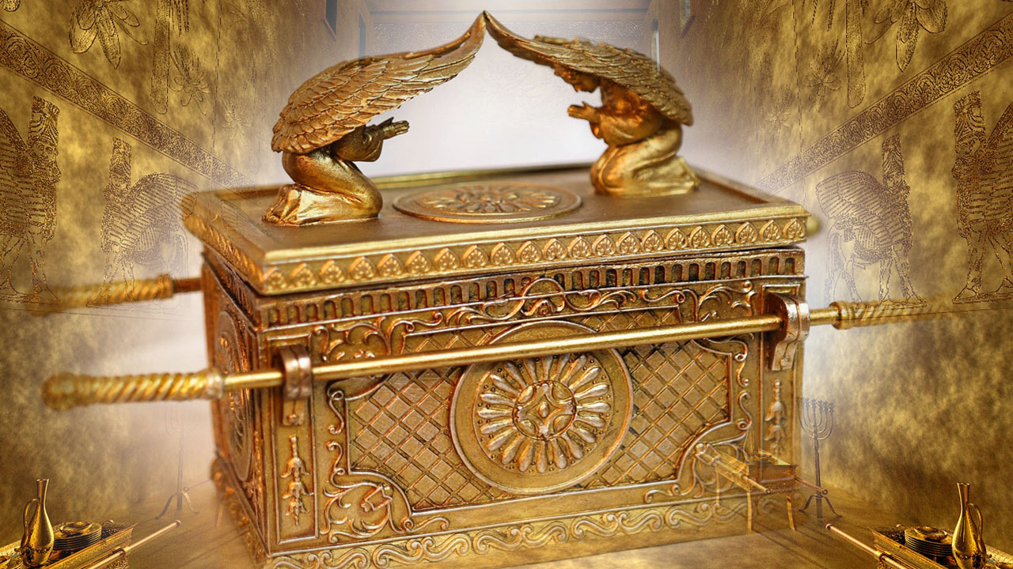
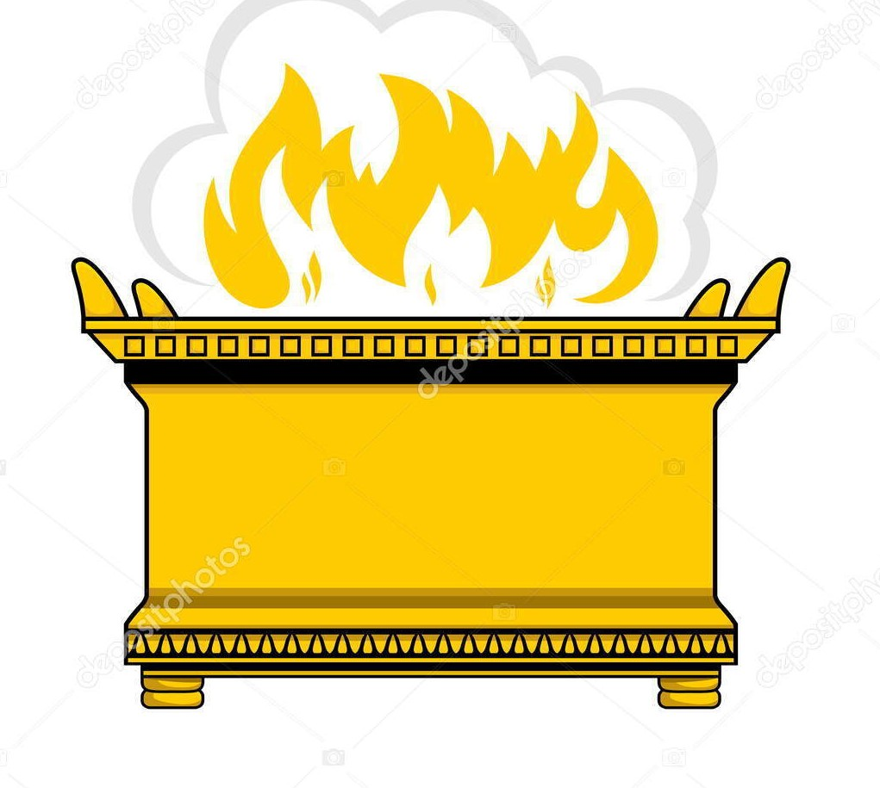
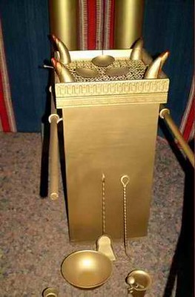
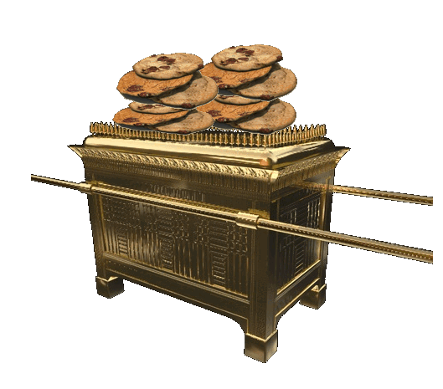
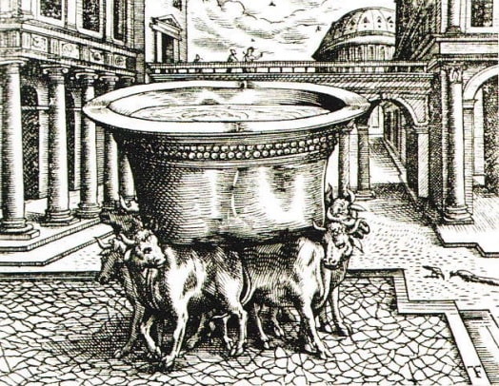
Vechiul chivot al Legii din Cortul Sfânt
Altarul
tămâierii
Altarul jertfelor
Masa
punerii înainte
„Marea de aramă”

Slide 13
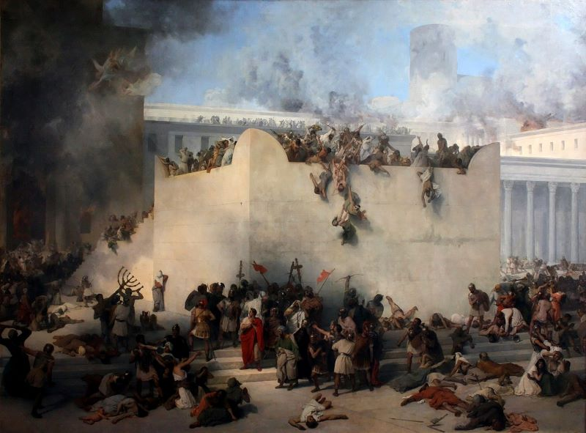
DISTRUGEREA TEMPLULUI
Templul construit de Solomon a dăinuit mai mult de patru secole, fără să fi suferit modificări esențiale.
La un moment dat, Templul a suferit din cauza unor cuceritori ai teritoriului Țării Sfinte care au jefuit tezaurul, precum a fost cazul regelui Sesonc al Egiptului sau al unui rege al lui Israel — Ioas, care a deposedat templul de tot tezaurul său. În anul 586 î.Hr., templul a fost jefuit și distrus până în temelie de către Nabucodonosor. Totul a fost transportat în Babilon, vasele sfinte și toate podoabele din aur, argint și arama.

Slide 14
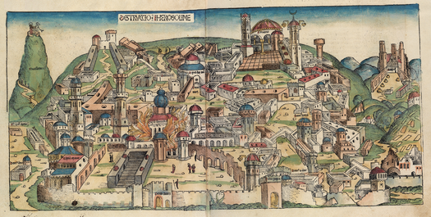
Templul lui Solomon a fost distrus, după relatarea biblică, în timpul cuceririi regatului Iudeei de către babilonieni, în anii 587-586 î.e.n. Regele Nabucodonosor al Babilonului a dat foc cetății Ierusalimului, a jefuit tezaurul templului, după care l-a distrus și a deportat o mare parte din populația tânără din Regatul Iuda.

Slide 15
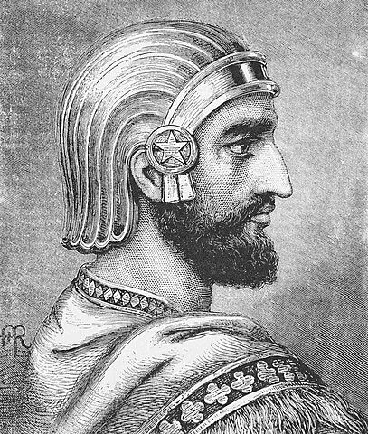
RECONSTRUIREA TEMPLULUI
AL DOILEA TEMPLU DIN IERUSALIM
Întorși din robia babilonică sub conducerea principelui Zorobabel, evreii au fost îndemnați de conducătorii lor spirituali, între care amintim pe Ezdra și Neemia, dar și pe profeții Hagai și Zaharia, să își unească forțele și să reconstruiască Templul.
Al doilea Templu din Ierusalim a avut dimensiuni mai mici decât primul, însă a jucat un rol foarte important în păstrarea unității de neam și de religie a poporului iudeu. A cunoscut o amplă restaurație în anii domniei regelui Irod cel Mare, rege al Iudeii - vasal Romei (37 – 4 î.Hr.), gestul fiind doar o încercare a lui Irod de a atrage de partea lui persoane influente din societatea iudacă a vremii.

Slide 16
IMPORTANȚA CELUI DE AL DOILEA TEMPLU
Al doilea templu, deși nu a avut strălucirea celui construit de Solomon, a căpătat o faimă inegalabilă prin faptul că aici a fost adus Iisus de către Fecioara Maria și închinat Domnului, după obiceiul legii și tot aici a predicat Iisus la vârsta de 12 ani, uimindu-i pe toți rabinii cu învățăturile Sale.
Tot la templu a revenit Hristos înainte de patimi și a alungat negustorii care făceau comerț și vindeau animale pentru sacrificiile religioase.
Față de acest templu, Mântuitorul Hristos a rostit mai multe profeții, spunând că „nu va rămâne din el piatră peste piatră” (Matei 24, 2) și că „Ierusalimul va fi călcat în picioare de neamuri” (Luca 21, 21-24).
Profețiile despre distrugerea templului s-au împlinit, acesta fiind dărâmat definitiv de romani în timpul represiunii revoltei evreilor contra stăpânirii romane, din anii 66-73 d.Hr. .

Slide 17
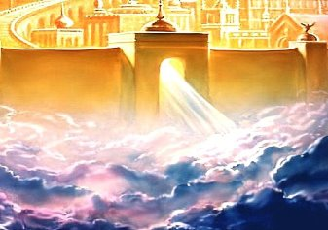
TEMPLUL DIN IERUSALIM – MÂNDRIA IUDEILOR
Locuitorii Ierusalimului se mândreau cu orașul lor și cu templul construit de ei, considerându-l un semn al prezenței lui Dumnezeu printre ei.
„Noi avem o cetate întãritã!”

Slide 18
BIBLIOGRAFIE
Sfânta Scriptură
Studiul Biblic al Vechiului Testament
Arheologia Biblică
https://www.google.com/search?sca_esv=582701142&q=templul+lui+solomon&tbm=isch&source=lnms&sa=X&ved=2ahUKEwi6qtiu1caCAxUx_rsIHbTmAEQQ0pQJegQIDBAB&cshid=1700074180210217&biw=1536&bih=747&dpr=1.25#imgrc=Agb7D1INGlmwXM
https://www.crestinortodox.ro/religie/templul-solomon-96941.html
https://ro.wikipedia.org/wiki/Templul_lui_Solomon
https://ro.wikipedia.org/wiki/Muntele_Templului

